Slide 1
Ciencia de Datos para la Toma de Decisiones l
Mtro. René Rosado González
Director de Programa LTP

Slide 2

Nuestro Reto:
Desarrollar una metodología basada en datos para la generación de un índice que permita entender los procesos de desigualdad que ocurren en las comunidades de origen o retorno de las personas privadas de la libertad.
Nos reuniremos con el socio formador los días miércoles
1
15
Presentación
CEA Justicia Social
Retroalimentación
Entrega y Presentación de Resultados

Slide 3
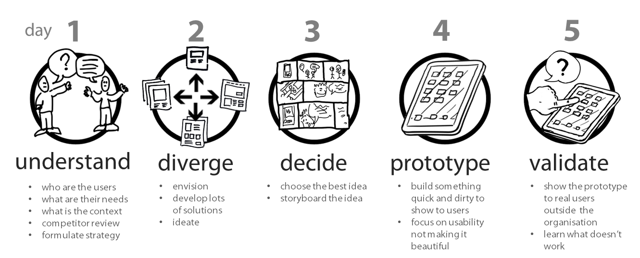
Design Sprint

Slide 4
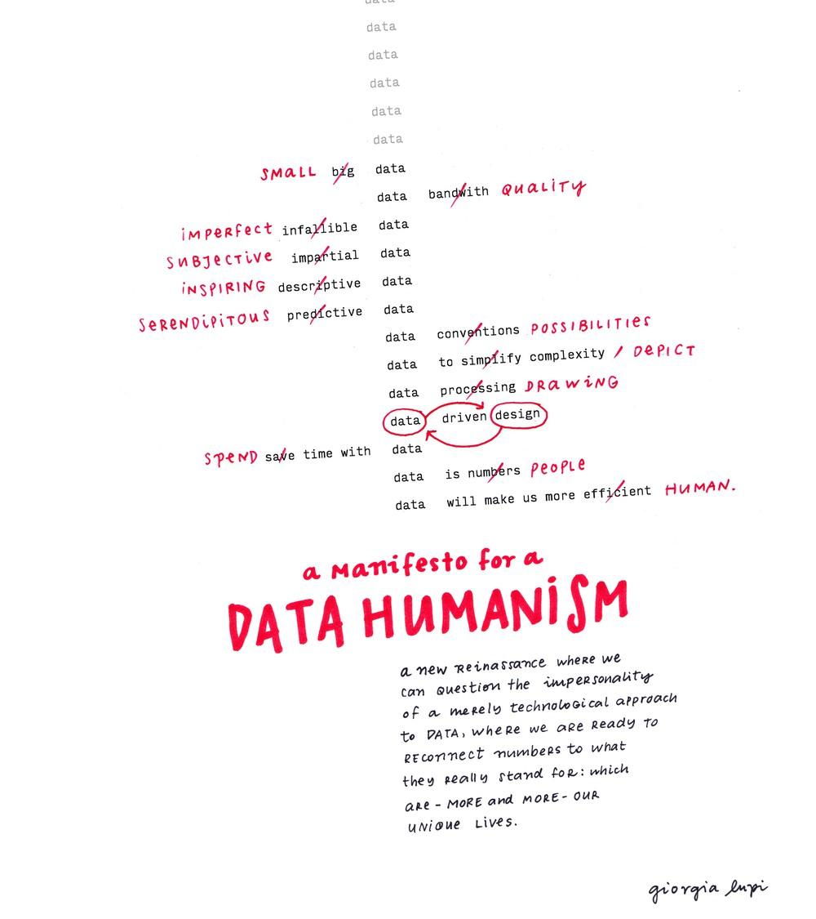
¿Qué es un dato?
Una expresión de deseo por
almacenar una vivencia

Slide 5
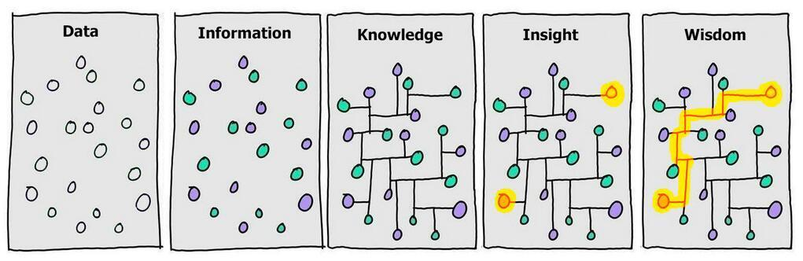
¿Qué hace la ciencia de datos?

Slide 6
El diagrama de Drew Conway
Métodos Computacionales
Estadística y Matemáticas
Area de Especialidad
Obviedades con Mercadotécnia
(Machine learning y AI)
¡Peligro!
Investigación Tradicional

Slide 7
“There is no I in Team”
Estadística
Programación
Stats.
Prof
R Core Team
IT
Comunicación
Consultoría
Drew Conway
Especialidad
Científic@
de datos
Comp. Sci.
Prof.
Quants
CTO
Analista
Ventas

Slide 8

Cientific@ de Datos Ideal

Slide 9
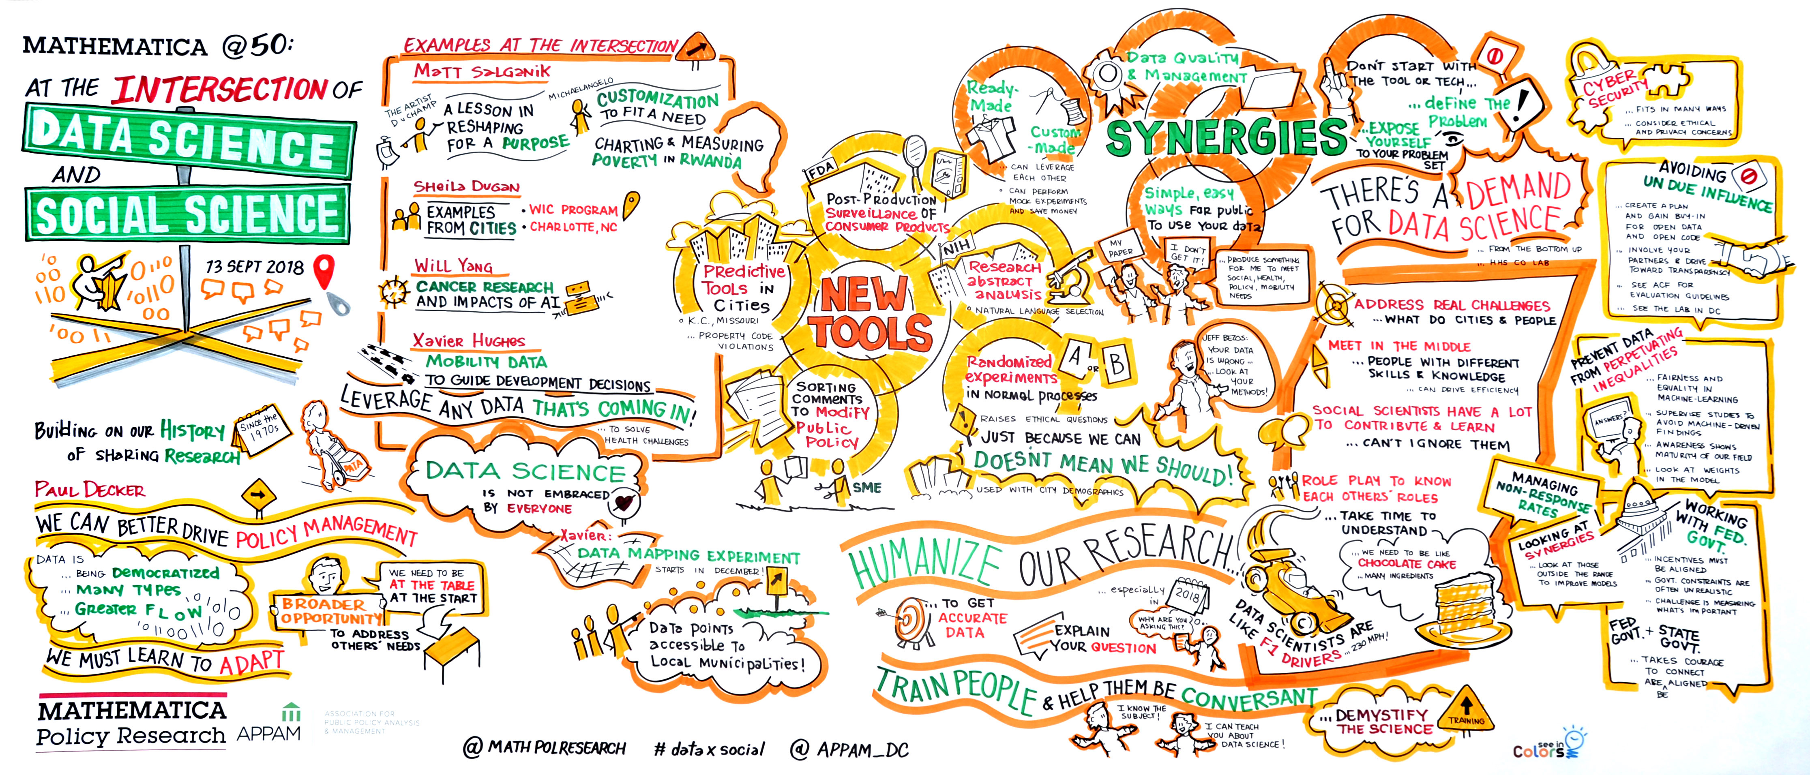

Slide 10
El valor de los datos en la polítca pública
El valor de los datos está en función de qué se puede hacer con ellos
Valor
¿Qué otra cosa puede pasar?
Cognitiva
?
¿Cómo hacemos que pase?
Prescriptiva
2010-2020
¿Volverá a pasar?
Predictiva
2005-2010
¿Por qué pasó?
Diagnóstica
2000-2005
¿Qué pasó?
Descriptiva
1990
Capacidad

Slide 11
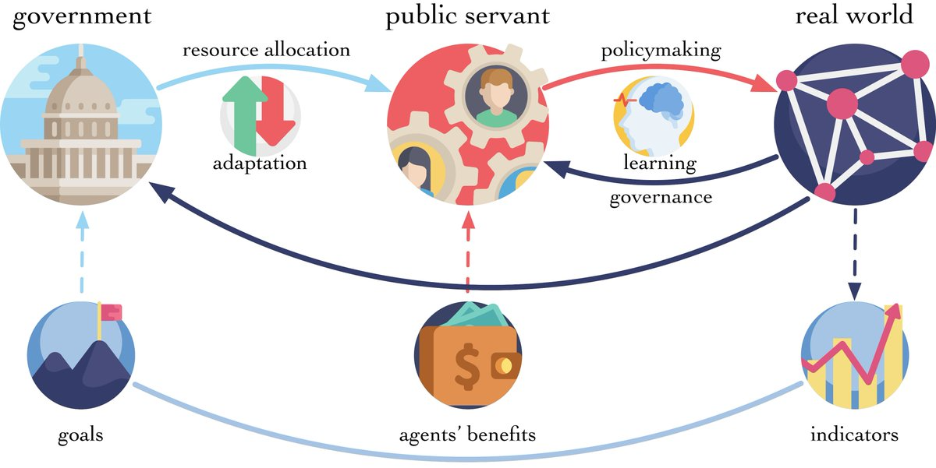
Diseño e implementación de política pública
Gobierno
Servicio Público
Mundo Real
asignación
política pública
adaptación
aprendizaje
gobernanza
Beneficios individuales
Metas
Indicadores

Slide 12
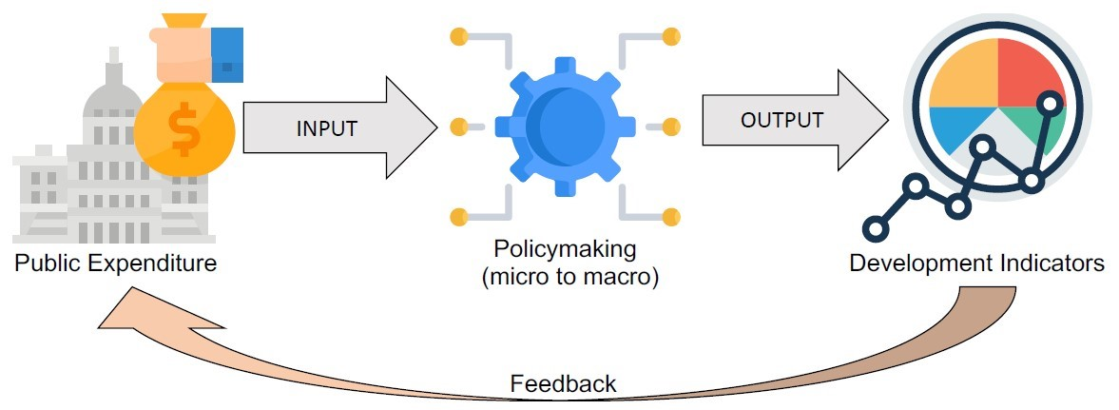

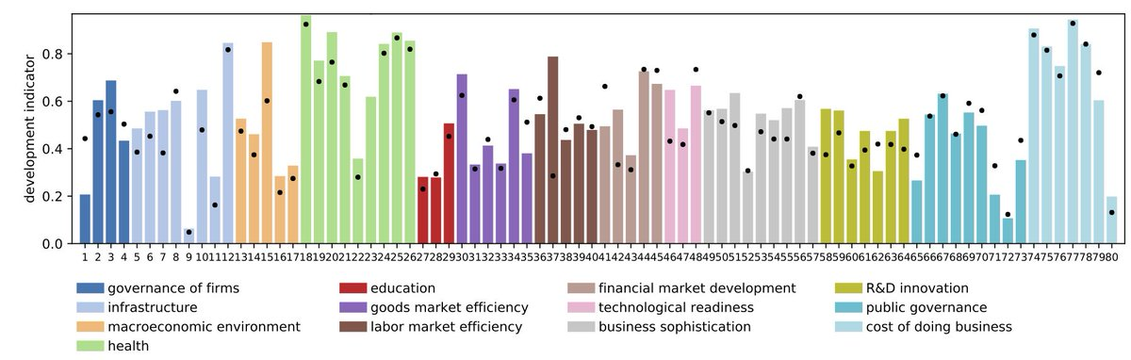

Policy Priority Inference for sustainable development
PhD. Omar A. Guerrero
Head of Computational Social Science Research
The Alan Turing Institute

Slide 13
CRISP - DM Cross-industry Standard Process for Data Mining
Entender el problema
Despliegue
Entender los Datos
Evaluación
Preparar los datos
Modelado

Slide 14





Objetivos de un Proyecto de Datos
Automatizar
Descurbir Patrones
Explicar
Optimizar
Predecir

Slide 15



Aprendizaje de Máquina
Machine Learning
Métodos Computacionales
Datos
Herramientas para Toma de Tecisiones

Slide 16






Aprendizaje de Máquina
Machine Learning
Supervisado
Regresión
Predecir o explicar una variable objetivo
Output numérico
Aprendizaje de Máquina
Clasificación
Output categórico
No Supervisado
Modelar o descubrir patrones entre los datos

Slide 17
¿Qué es un modelo?
Modelo
Modelo
Realidad
Modelo
Modelo
Modelo
Modelo
Modelo
Un modelo es una simplificación abstracta de la realidad

Slide 18
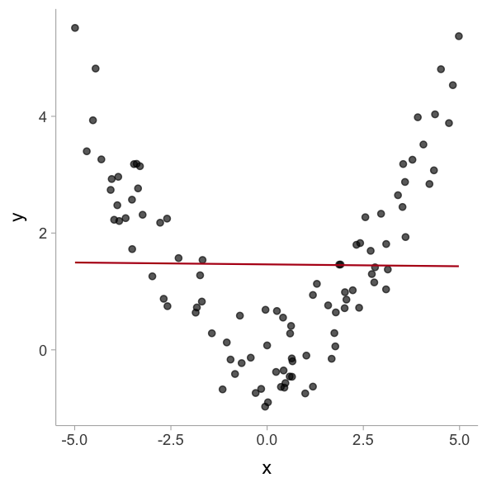
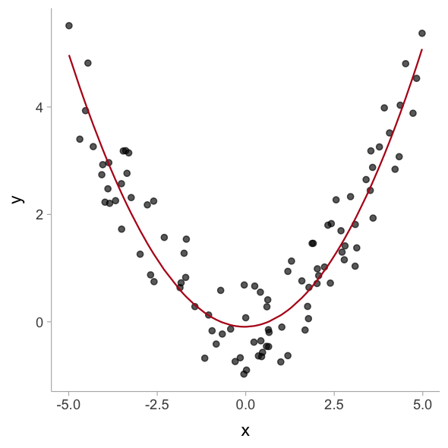
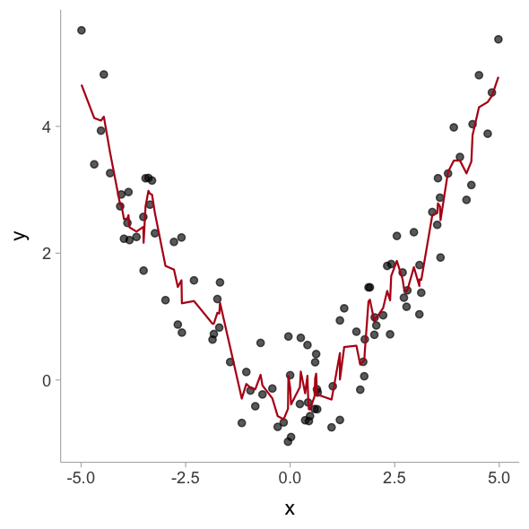
La elección de un modelo ideal

Slide 19


Funciones de Pérdida
Loss functions
$$\min\left(f\left(y−\hat{y}\right)\right)$$
Aprendizaje
Evaluación

Slide 20
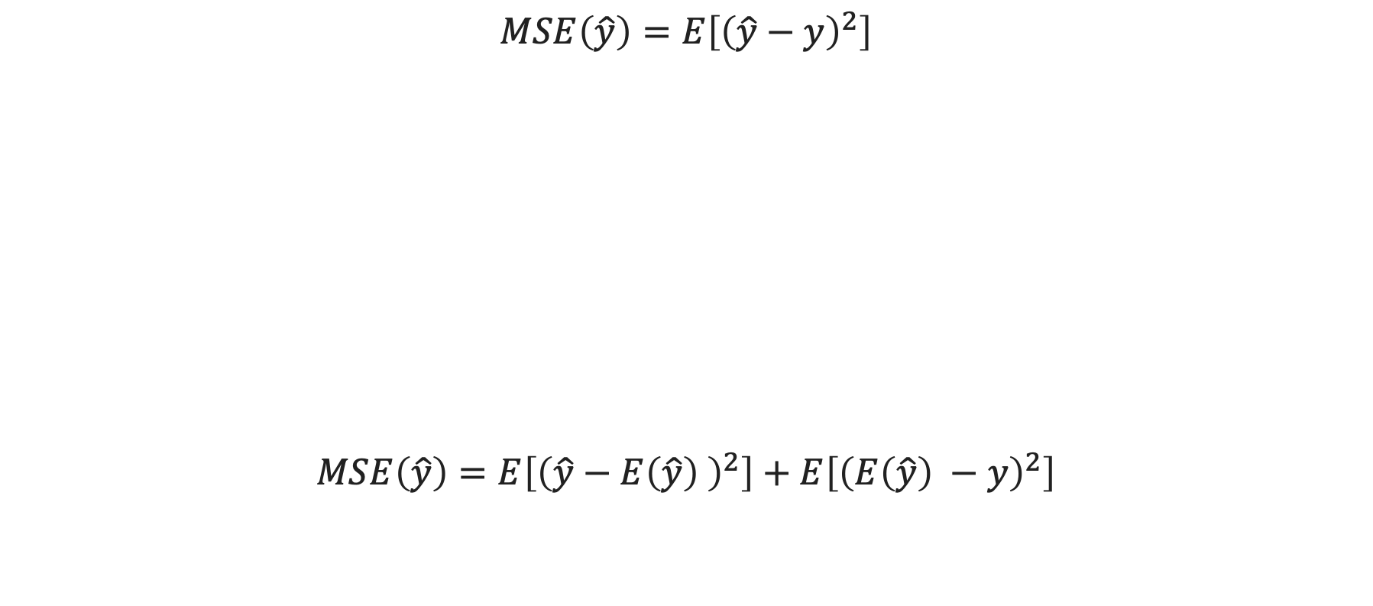
Ejemplo: Error Cuadrático Medio
$$MSE\left(\hat{y}\right)=E\left[{\left(\hat{y}−y\right)}^{2}\right]$$
$$MSE\left(\hat{y}\right)=E\left[{\left(\hat{y}−E\left(\hat{y}\right) \right)}^{2}\right]+E\left[{\left(E\left(\hat{y}\right) −y\right)}^{2}\right]$$
Varianza
Sesgo

Slide 21
Varianza
Qué tanto se acopla el modelo al recibir nueva información
Varianza Baja
Varianza Alta

Slide 22
Sesgo
Qué tan lejos se encuentra el valor estimado del valor real
Sesgo Alto
Sesgo Bajo

Slide 23
La elección de un modelo ideal
Buscamos un modelo que aprenda de los datos con los que se le alimentaron
y que sea capaz de generalizar las predicciones ante nuevos datos
Subajuste
Sobreajuste

Slide 24

Poca Varianza
Mucha Varianza
x
x
x
Sesgo Bajo
x
x
x
x
x
x
x
x
x
x
x
x
x
x
x
x
x
x
Sesgo Alto

Slide 25
La elección de un modelo ideal

Slide 26
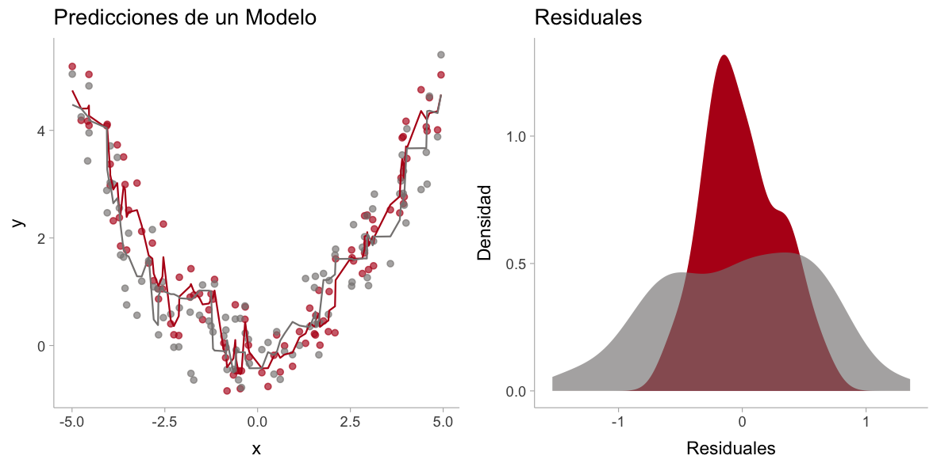
Uno Modelo Sin Validar
Datos Conocidos
Datos Nuevos

Slide 27



Encontrar el mejor modelo
7. Calibración
1. Entrenamiento
2. Remuestreo
8. Prueba
Datos
3. Preprocesamiento
4. Modelado
6. Evaluación
9. Producción
Prueba
Toma de Decisiones

Slide 28
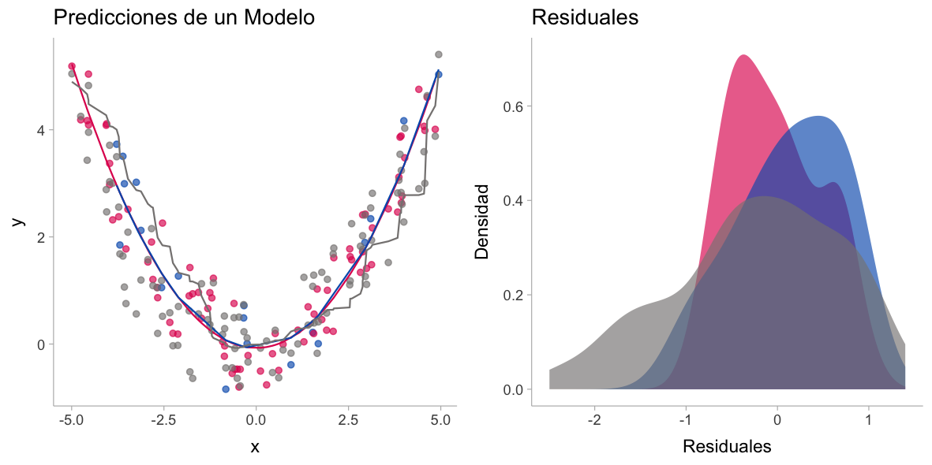
Conjuntos de Entrenamiento y Prueba
Train & Test Splits
Conjunto de Entrenamiento
Conjunto de Prueba
Datos Nuevos

Slide 29
Validación Cruzada
Cross Validation
Prueba
Entrenamiento
Fold 1
Fold 1
Fold …
Fold N
Fold …
Fold 1
Fold …
Fold N
Fold N
Fold 1
Fold …
Fold N
Entrenamiento
Validación Cruzada
Datos
Modelo Entrenado
Prueba

Slide 30
Este no es un curso de inferencia causal
7. Calibración
3. Preprocesamiento
4. Modelado
6. Evaluación

Slide 31



Límites del Aprendizaje de Máquina
Limits of Machine Learning
No prevé soluciones a largo plazo
Soluciones específicas para casos específicos
Optimizaciones en un sistema dado

